Slide 1
I 分治乘法
Elegia

Slide 2
回顾题意
有三种构造集合的方式：
创建一个集合 {x}
将两个不交集合 X, Y 合并
将集合平移 X + y
之前构造的集合可以重复使用
构造的总代价是构造出的所有集合大小之和
一个数均不超过 5 x 10⁵ 的集合，用不超过 5 x 10⁶ 的代价构造出它。

Slide 3
两个初步的思路
不能直接按照标题分治吗？
按照题目的要求计算，分治的代价大概是 N lg N，要比题目限制多出一倍
什么样的集合能借助平移操作显著快速地构造？
考虑 [1, n]，可以先构造出 [1, n/2]，再平移，如果需要的话再补上最后一个元素
T(N) = T(N/2) + O(N) 最后总代价还是 O(N)
如何将二者有效地结合？

Slide 4
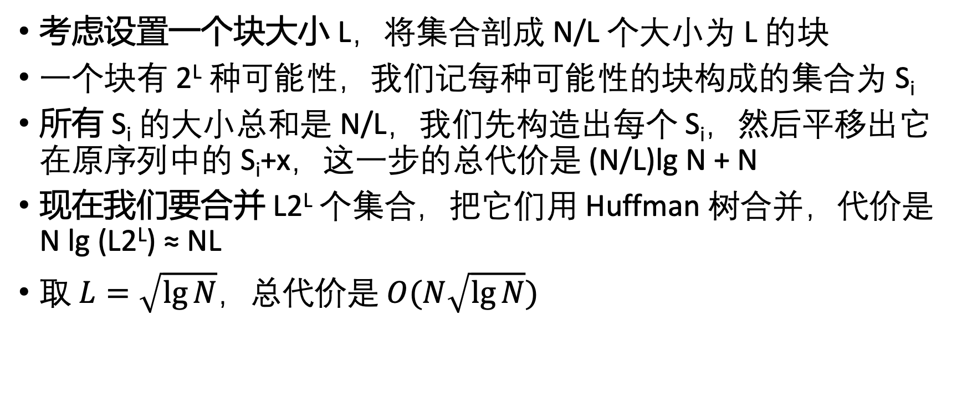
四毛子
考虑设置一个块大小 L，将集合剖成 N/L 个大小为 L 的块
一个块有 2^{L} 种可能性，我们记每种可能性的块构成的集合为 S_{i}
所有 S_{i} 的大小总和是 N/L，我们先构造出每个 S_{i}，然后平移出它在原序列中的 S_{i}+x，这一步的总代价是 (N/L)lg N + N
现在我们要合并 L2^{L} 个集合，把它们用 Huffman 树合并，代价是 N lg (L2^{L}) ≈ NL
取 $L=\sqrt{\lg{N}}$，总代价是 $O(N\sqrt{\lg{N}})$

Slide 5
常数？
上面这个做法取 L=5，挂在 Huffman 树上跑，我能构造出来的数据基本上代价最多也就是 3.8 x 10⁶ 的代价
我用了一些手段严格证明了这个做法在数据范围内是严格正确的（代价不超过 4.9 x 10⁶ ），所以开了这个数据范围，具体的不等式放缩赛后公开，跑了一个 L 个变量的凸优化
似乎这个问题还有很多其他奇怪的做法也很有希望卡到数据范围之内（而且这个数据范围看起来很像卡常），所以实际上可能八仙过海了
欢迎交流可以证明更低的代价复杂度的做法！

